Slide 1
Путешествие в страну русских музыкальных инструментов.
Выполнила:
Казанцева И. А., учитель музыки.
МКОУ Луговская СОШ

Slide 2
ТЕМА УРОКА
Русские народные инструменты

Slide 3
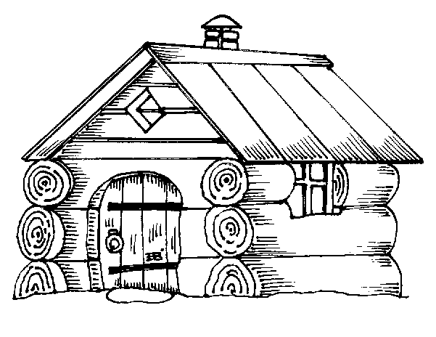
«Сказка про то, как умные и полезные вещи стали музыкальными инструментами»
Давно это было. Жили-поживали в небольшой деревушке деревянной избушке умные и полезные вещи.

Slide 4
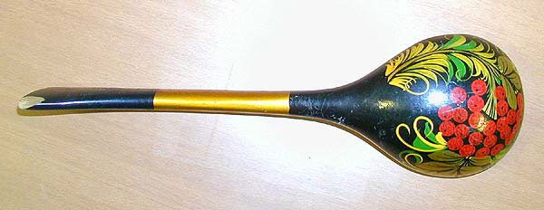
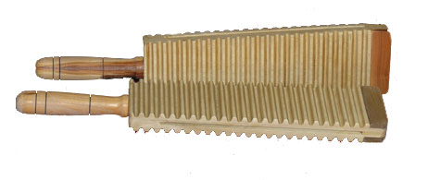
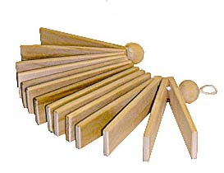
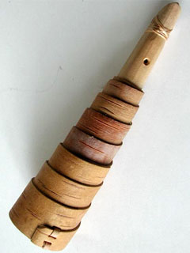
Умные и полезные вещи:
Ложка деревянная Рубель
Трещотка Рожок

Slide 5
Однажды в деревушке появились скоморохи.
Скоморохи – бродячие артисты, певцы и музыканты, исполнители народной музыки.

Slide 6
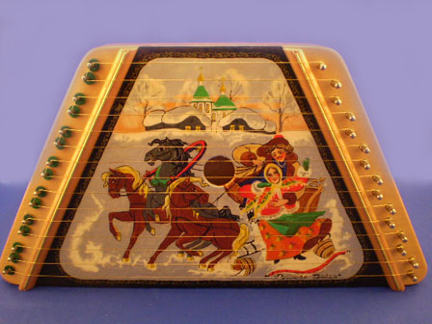
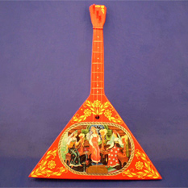
В руках у скоморохов пели, играли и звенели музыкальные инструменты:
Гусли Балалайка

Slide 7
«Весело живётся», - ответила балалайка, весёлая болтунья.
«Везде бываем, песней звонкой народ потешаем».

Slide 8
Тут в разговор вступили гусли:
«За песни да за пляски весёлые любят нас на Руси. Везде встречают да привечают».

Slide 9
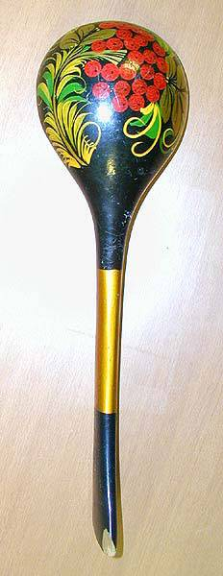
Так и стали умные и полезные вещи музыкальными инструментами.
С тех самых пор путешествуют они все вместе по белу свету.

Slide 10
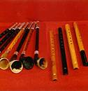
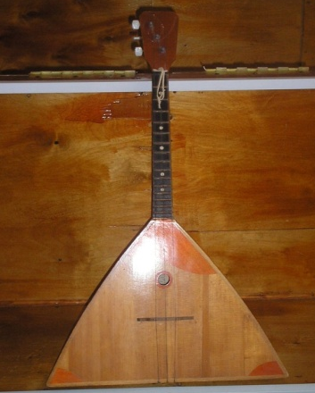
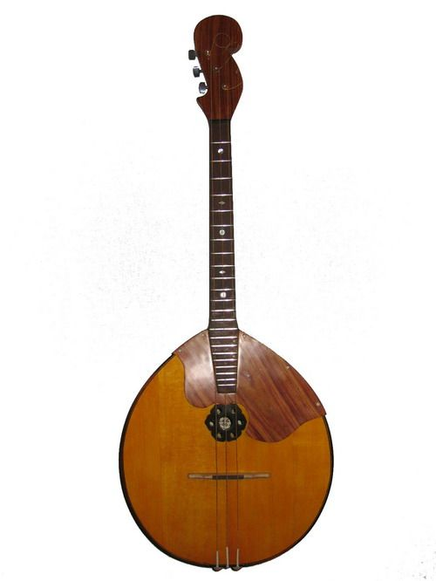
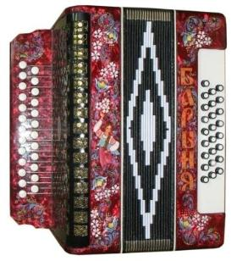
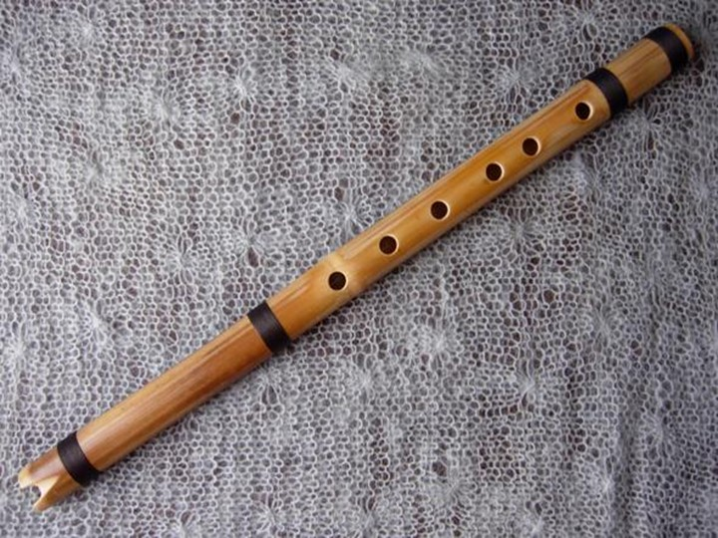
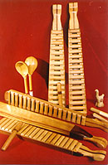
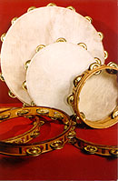

Slide 11
Оркестр русских народных инструментов

Slide 12
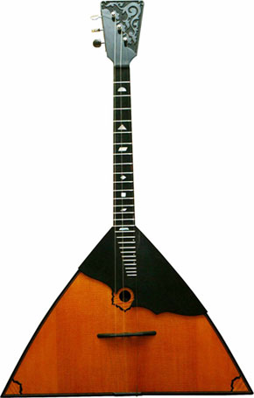
Балалайка-
музыкальный символ России
Треугольная доска,
А на ней — три волоска.
Волосок -то — тонкий,
Голосок -то — звонкий.

Slide 13
В руки ты её возьмёшь, То растянешь, то сожмёшь. Звонкая, нарядная, Русская, двухрядная.
Заиграет, только тронь,
Как зовут ее?

Slide 14
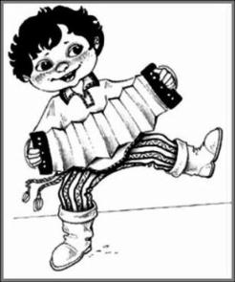
Гармонь

Slide 15
Мы собрали хоровод, пригласили весь народ. А в кругу наш пастушок дует весело в …

Slide 16
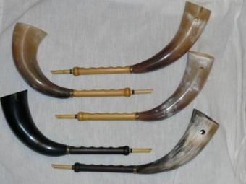
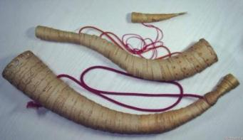
Рожок

Slide 17
Играет, а не гитара. Деревянная, а не скрипка. Круглая, а не барабан. Три струны, а не балалайка.

Slide 18
ДОМРА

Slide 19
На дощечке есть насечки,
Проведи по ним рукой.
И услышишь голос звонкий,
Деревянный, озорной.

Slide 20
РУБЕЛЬ

Slide 21
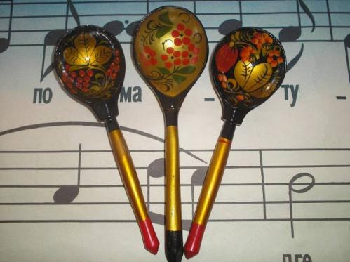
Ложки
Деревянные сестрички, друг о друженьку стучат, всю округу веселят

Slide 22
С сороками имеет связь его название. Владеть им может человек, имеющий хоть малое призвание!

Slide 23
А Садко на них играл и душевно напевал. Перебрал он много струн – вышел из моря Нептун.

Slide 24
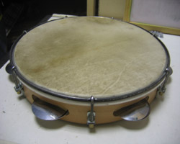
Я весь круглый. Меня ударишь – я бубенцами зазвучу. Меня положишь – я молчу.

Slide 25
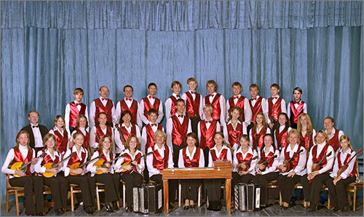
Балалайки, гусли, домры,
И баяны, и гармошки.
Есть трещотки,
дудки, бубны,
Даже расписные ложки.
Все играют звонко, дружно,
Слушать их не надоест.
Отгадать, ребята, нужно
Что это?
ОРКЕСТР РУССКИХ НАРОДНЫХ
МУЗЫКАЛЬНЫХ ИНСТРУМЕНТОВ

Slide 26
Группа №1 Рассмотрите изображения инструментов и выберите только русские народные инструменты. | Группа №2 Рассмотрите изображения инструментов и выберите струнные музыкальные инструменты
Группа №3 Рассмотрите изображения инструментов и выберите шумовые народные инструменты.

Slide 27
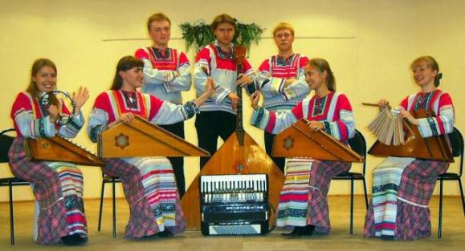
Ансамбль русских
народных инструментов
На слайде есть инструмент, который не является русским народным. Назовите его!

Slide 28
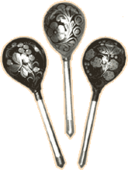
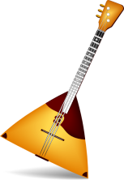
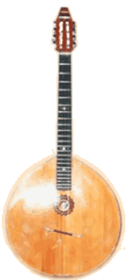
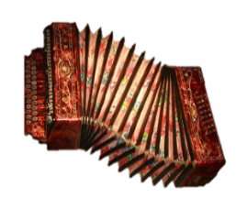
Домашнее задание:
Нарисовать русский народный инструмент и подобрать к нему стихотворение.

